Slide 1
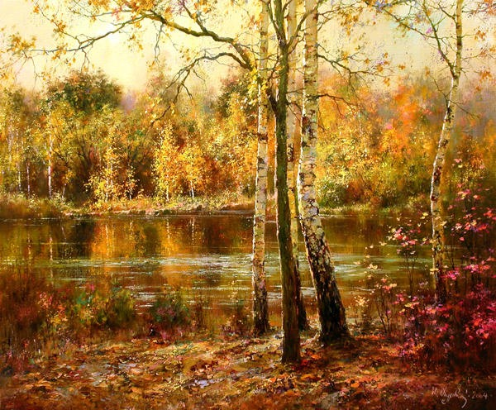
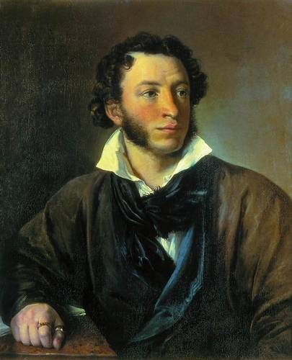

«Уж небо осенью дышало…»
(Александр Сергеевич Пушкин)
Подготовила
Макашова М.В.
(музыка А.Вивальди,
Концерт 3 Фа мажор RV 293 L'autunno II Adagio molto)

Slide 2
Уж небо осенью дышало,

Slide 3
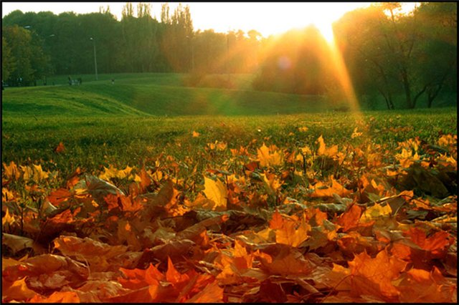
Уж реже солнышко блистало,
Короче становился день,

Slide 4
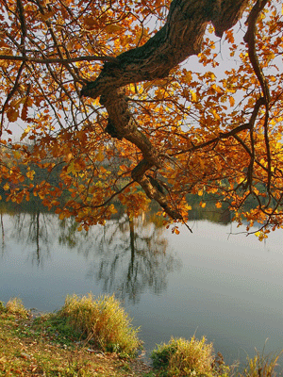
Лесов таинственная сень
С печальным шумом обнажалась.

Slide 5
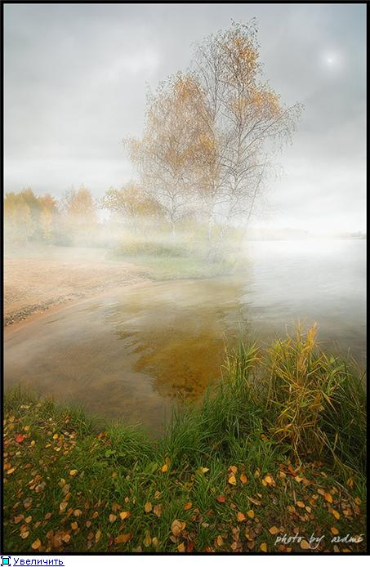
Ложился на поля туман,

Slide 6
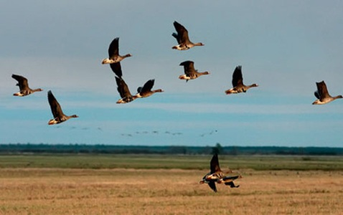
Гусей крикливых караван
Тянулся к югу: приближалась

Slide 7
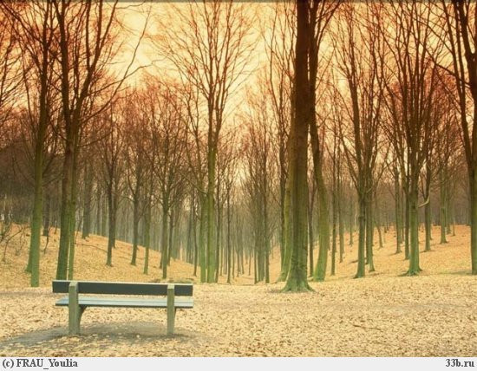
Довольно скучная пора;
Стоял ноябрь уж у двора.

Slide 8
Александр Сергеевич Пушкин

Slide 9
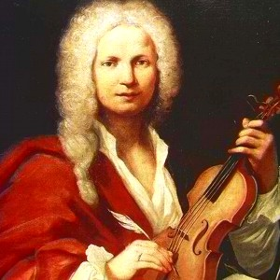
Антонио Вивальди

